Slide 1
:
Глобус - модель Земли"

Slide 2
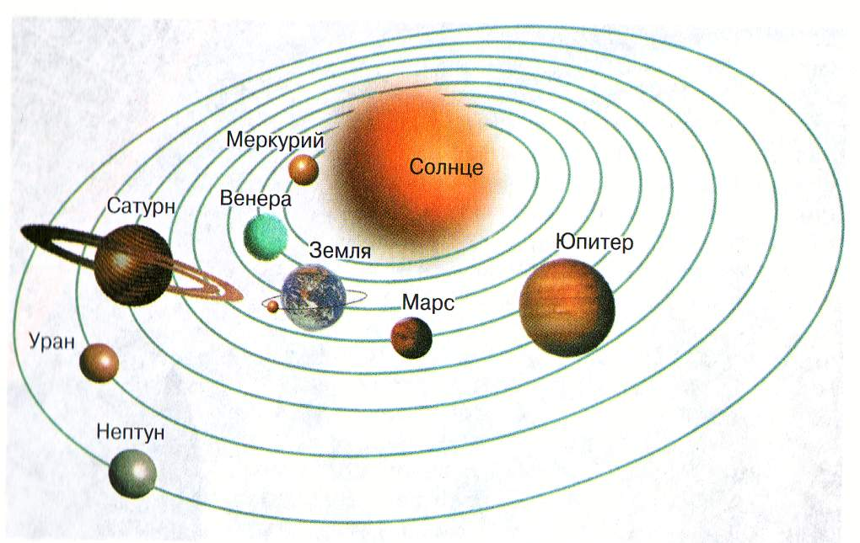
Планеты солнечной системы

Slide 3
Земля
Вращается
Шарообразная
Жизнь
Спутник - Луна
2 полюса
Возраст
Материки, океаны

Slide 4
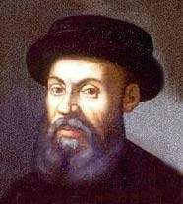
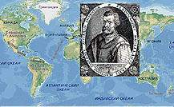
Фернан Магеллан
Руководитель первой кругосветной экспедиции

Slide 5
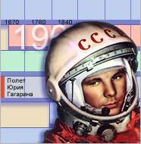
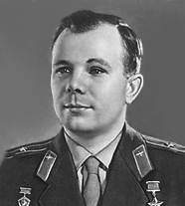
Юрий Алексеевич Гагарин

Slide 6
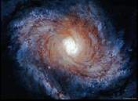
Возраст Земли -
4,5 млрд. лет
Расстояние от Земли до Солнца –
150 млн. км
Площадь поверхности Земли –
510 млн. кв. км

Slide 7
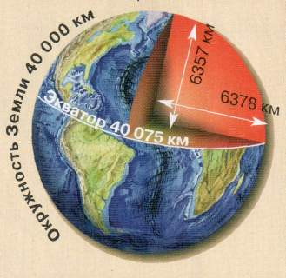
Что обозначают эти числа?
6 357
6 378
40 000

Slide 8

Г
О
Р
И
З
О
Н
Т
А
Л
И
Л
У
Н
А
О
Р
Б
И
Т
А
Б
Е
Р
Г
Ш
Т
Р
И
Х
И
У
Г
О
Л
С
О
Л
Н
Ц
Е

Slide 9
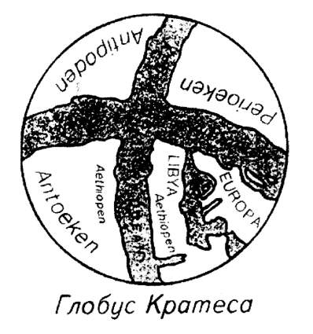
Один из первых глобусов создан греческим учёным Кратесом во II веке до н.э. Сам глобус не сохранился, но остался рисунком.

Slide 10

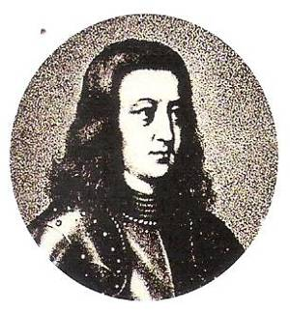
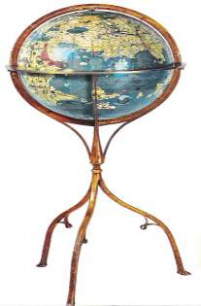
Немного истории.
МАРТИН БЕХАЙМ (1459 – 1507)
НЕМЕЦКИЙ ГЕОГРАФ, СОЗДАТЕЛЬ ПЕРВОГО В МИРЕ ГЛОБУСА.
Эта копия глобуса Бехайма хранится в национальной библиотеке в Париже.

Slide 11
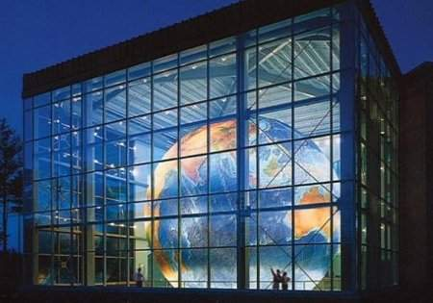
Самый большой вращающийся глобус был создан в 1998 году в США, его диаметр - 12, 5м, а вес - 25тонн.

Slide 12
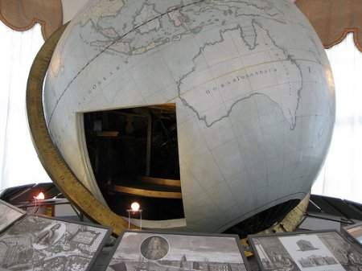
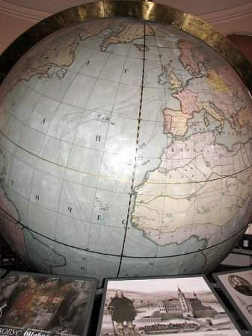
Академический глобус

Slide 13
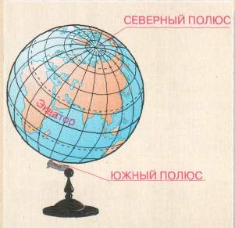
ЭКВАТОР
ПАРАЛЛЕЛИ
МЕРИДИАНЫ

Slide 14
Глобусы по масштабу
Крупномасштабные
Мелкомасштабные
1:30 000 000
1:83 000 000
Среднемасштабные
1:50 000 000

Slide 15
Задание
С помощью масштабной линейки определить расстояние в километрах:
  От Москвы до Санкт-Петербурга
  От Москвы до Новосибирска
  От Москвы до экватора.

Slide 16
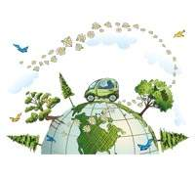

Slide 17
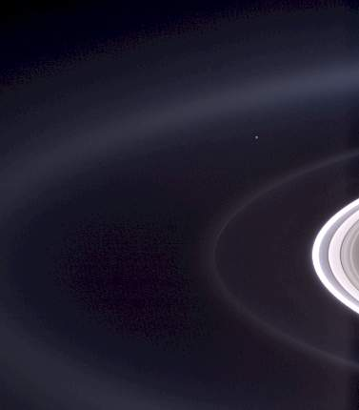
Вот твоя планета
Все мы находимся в этой маленькой голубой точке.
Все наши войны…
Все наши проблемы…
Все наше величие и наши страдания…
Вся наша техника, наше искусство, наши успехи…
Все цивилизации, вся фауна и вся флора…
Все расы, все религии…
Все правительства, страны, государства…
Вся наша любовь и... вся наша ненависть…

Slide 18
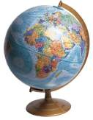
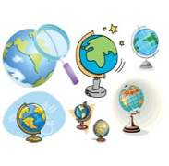
Закрепление материала.
Как называется модель Земли?
Кто создал первый глобус?
Какие глобусы бывают по масштабу?
Как называется условная линия, которая делит земной шар на 2 равных полушария?
Как называются условные линии, проходящие через полюса?

